Slide 1
KIỂM TRA BÀI CŨ
Định nghiã luỹ thừa của một số tự nhiên
Phát biểu quy tắc nhân, chia hai luỹ thừa cùng cơ số?
Định nghĩa: Luỹ thừa bậc n của a là tích của n thừa
số bằng nhau, mỗi thừa số bằng a:
- Nhân hai luỹ thừa cùng cơ số: a^{m}. a^{n} =a ^{m+n}
- Chia hai luỹ thừa cùng cơ số: a^{m}: a^{n} =a ^{m-n}

Slide 2
TIẾT 6: LŨY THỪA CỦA MỘT SỐ HỮU TỈ
1. Lũy thừa với số mũ tự nhiên :
n thừa số
Qui ước :
?1
Tính :
Giải

Slide 3
2. Tích và thương của hai lũy thừa cùng cơ số
?2
Viết các biểu thức sau dưới dạng một lũy thừa :
Giải

Slide 4
Bài tập
Hãy khoanh tròn vào chữ cái A, B, C, D trước câu trả lời mà em cho là đúng sau :
a)
b)
c)

Slide 5
3. Lũy thừa của lũy thừa
?3
Tính và so sánh: và và
Giải
2.3
2+2+2
2+2+2+2+2
2.5

Slide 6
?4
Điền số thích hợp vào ô vuông:
6

2


Slide 7
Bài 31 trang 19 SGK
Viết các số và dưới dạng các lũy
thừa của cơ số 0,5 .
Giải

Slide 8
Bài 30 trang 19 SGK
Tìm x, biết :
Giải

Slide 9
Bài 32 trang 19 SGK
Đố : Hãy chọn hai chữ số sao cho có thể viết hai chữ số đó thành một lũy thừa để được kết quả là số nguyên dương nhỏ nhất. ( Chọn được càng nhiều càng tốt ).
Giải
Số nguyên dương nhỏ nhất là 1

Slide 10
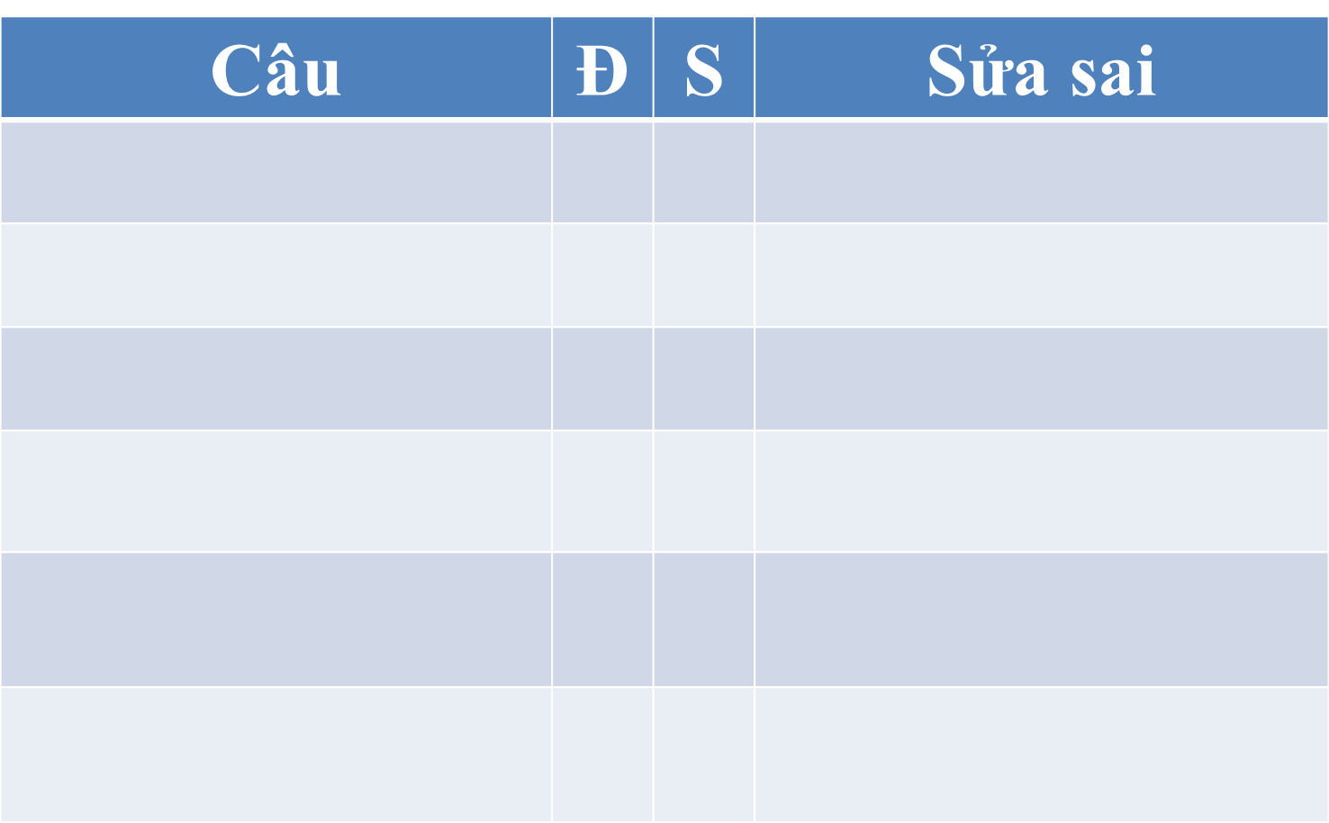
Bài 34: (SGK/22)
Điền dấu “x” vào ô đúng, sai thích hợp. Sửa lại các câu sai (nếu có)
x
x
x
x
x

Slide 11
Bài 36: (SGK/22)
ViÕt c¸c biÓu thøc sau dưới d¹ng luü thõa cña mét sè hữu tØ
c) 25⁴ . 2⁸
e) 27² : 25³
Bài giải:
c) 25⁴ . 2⁸ =(5 ²)⁴ . 2⁸ =5⁸. 2⁸ =(5.2)⁸ =10⁸
e) 27² : 25 ³ = (3 ³)² : (5 ²)³ = 3⁶ : 5⁶ =

Slide 12
Ghi nhí:
1. Định nghĩa :
x^{n} = x.x…x
n thừa số
2) TÝch 2 luü thõa cïng c¬ sè
x ^{m} . x ^{n} = x ^{m+n}
3) Th­ương 2 luü thõa cïng c¬ sè
x ^{m} : x ^{n} = x ^{m - n} (Với x ≠ 0; m ≥ n)
4) Luü thõa của luü thõa :
(x ^{m})^{n} = x ^{m . n}
5) Luü thõa cña mét tÝch
(x. y)^{n} = x^{n} . y^{n}
6) Luü thõa cña mét th­ương
= (y ≠ 0)

